Slide 1
22.4 生成函数的应用
求解递推方程
计数多重集的 r 组合数
不定方程的解
整数拆分

Slide 2
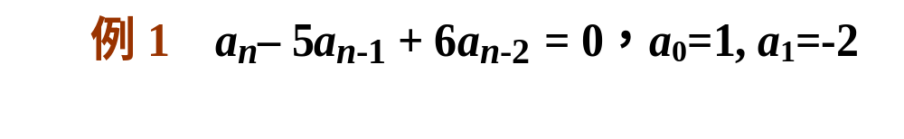
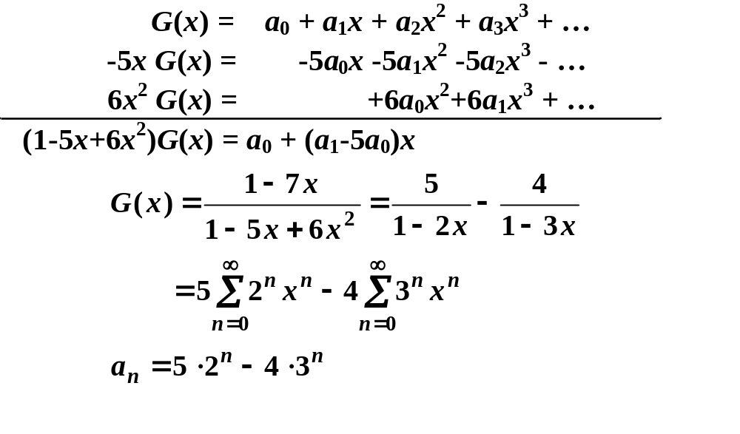
求解递推方程

Slide 3
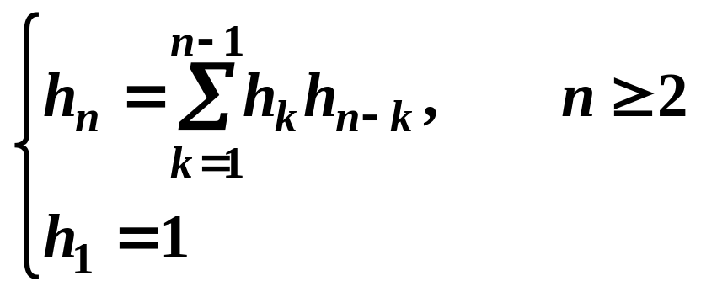
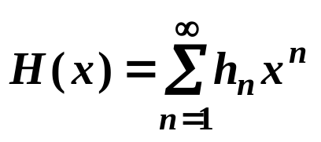
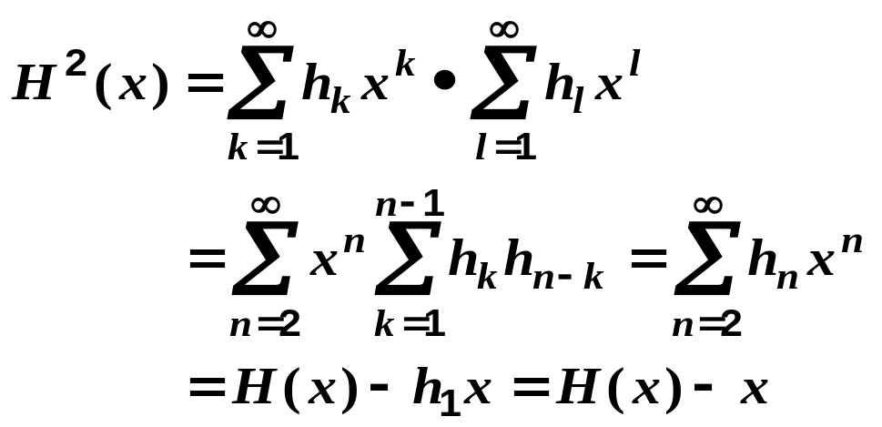
求解递推方程(续)
例2
解：设{h_{n}}的生成函数为

Slide 4
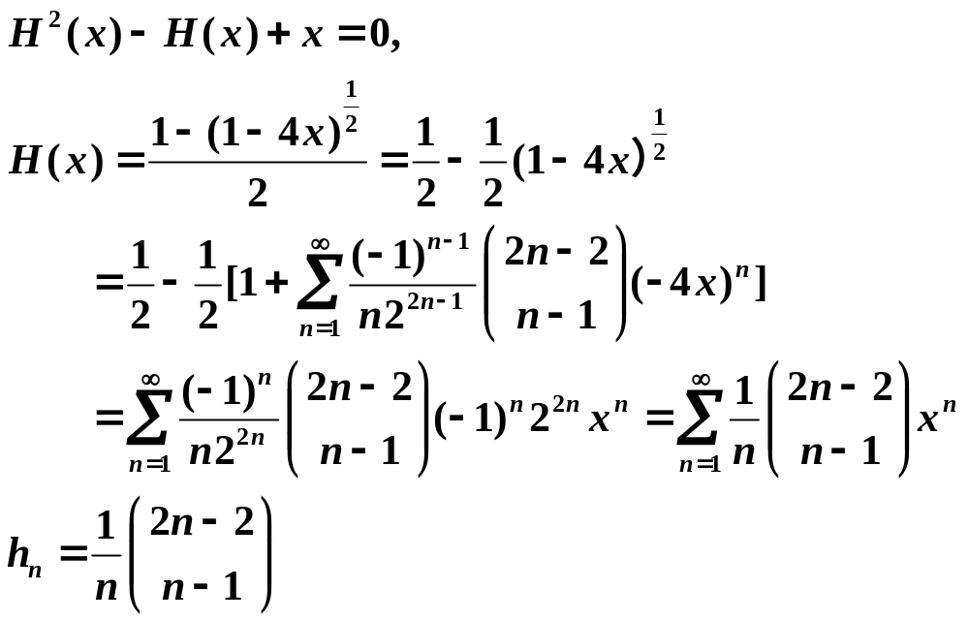
求解递推方程(续)
称为Catalan数

Slide 5
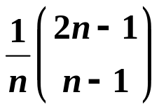
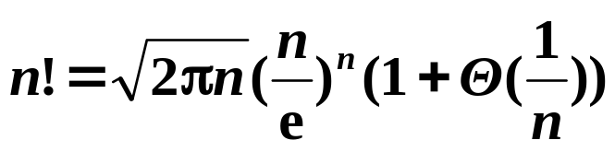
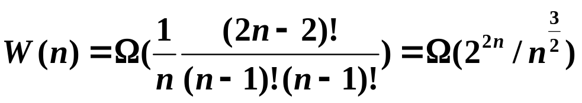
应用：搜索规模的估计
矩阵乘法： 设A₁, A₂, … , A_{n}为矩阵序列，A_{i} 为 P_{i-1}×P_{i} 阶矩阵，
i = 1,2,…,n. 确定乘法顺序使得元素相乘的总次数最少.
输入：向量P = <P₀, P₁, … , P_{n}>
实例： P = <10, 100, 5, 50>
A₁: 10 × 100, A₂: 100 × 5, A₃: 5 × 50,
(A₁ A₂)A₃: 10 × 100 × 5 + 10 ×5 × 50 = 7500
A₁(A₂ A₃): 10 × 100 × 50 + 100 × 5 × 50 = 75000
一般算法：n-1次运算加括号方法有 种，
Stirling公式
方法数

Slide 6
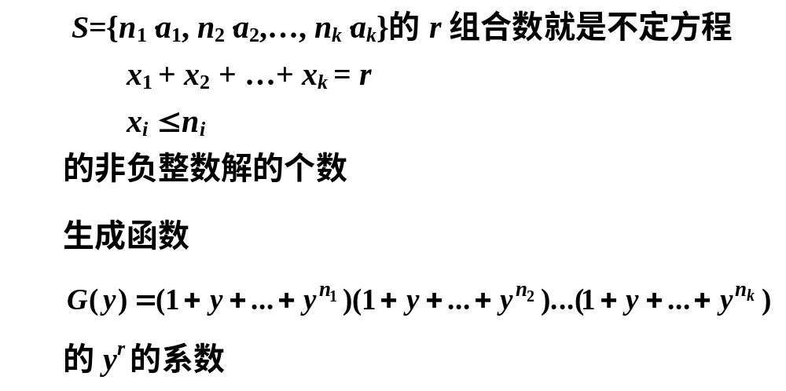
多重集的 r 组合数

Slide 7
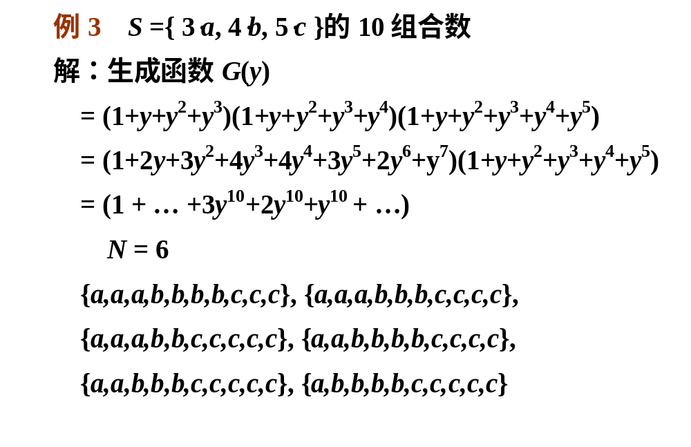
多重集的 r 组合数(续)

Slide 8
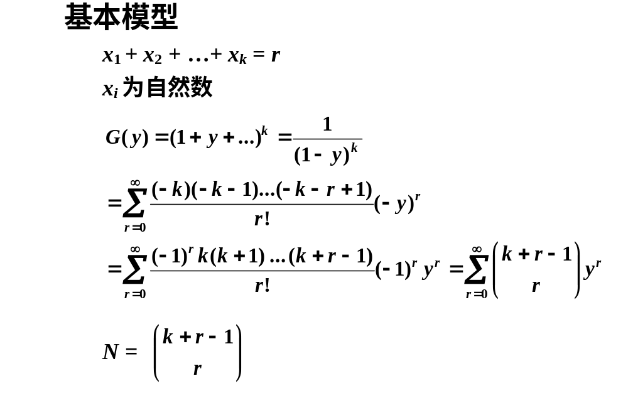
不定方程解的个数

Slide 9
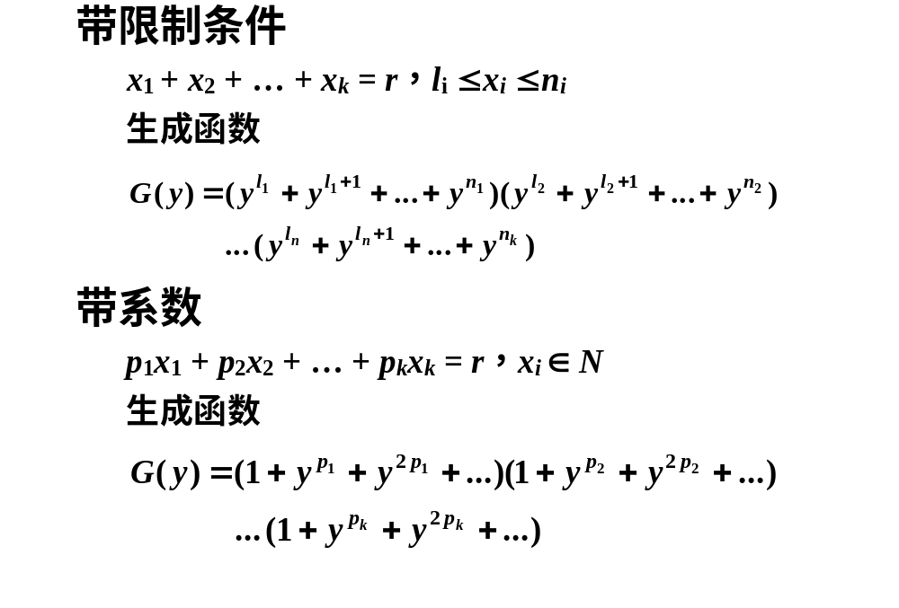
不定方程解的个数(续)

Slide 10
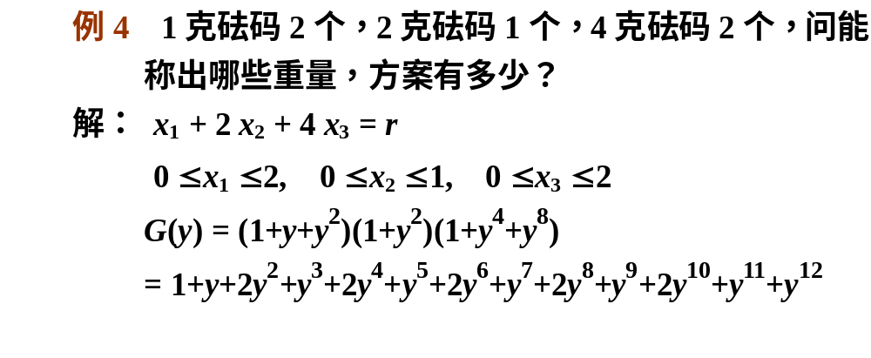
不定方程解的个数(续)
重量 | 0 | 1 | 2 | 3 | 4 | 5 | 6 | 7 | 8 | 9 | 10 | 11 | 12
方案 | 1 | 1 | 2 | 1 | 2 | 1 | 2 | 1 | 2 | 1 | 2 | 1 | 1

Slide 11
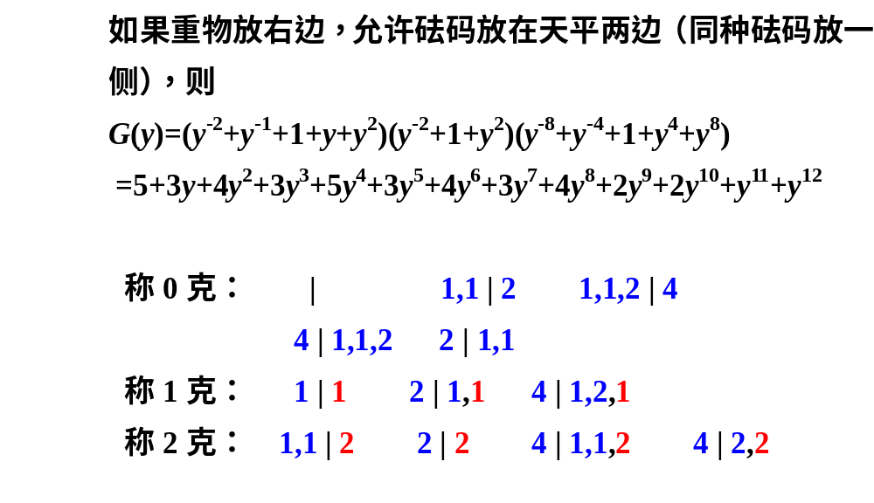
不定方程解的个数(续)

Slide 12
正整数的拆分
拆分的定义与分类
无序拆分
有序拆分

Slide 13
拆分的定义与分类
 | 有序 | 无序
不重复 | 4 = 4 4 = 1+3 4 = 3+1 | 4 = 4 4 = 1+3
重复 | 4 = 4 4 = 1+3 4 = 3+1 4 = 2+2 4 = 2+1+1 4 = 1+2+1 4 = 1+1+2 4 = 1+1+1+1 | 4 = 4 4 = 1+3 4 = 2+2 4 = 2+1+1 4 = 1+1+1+1

Slide 14
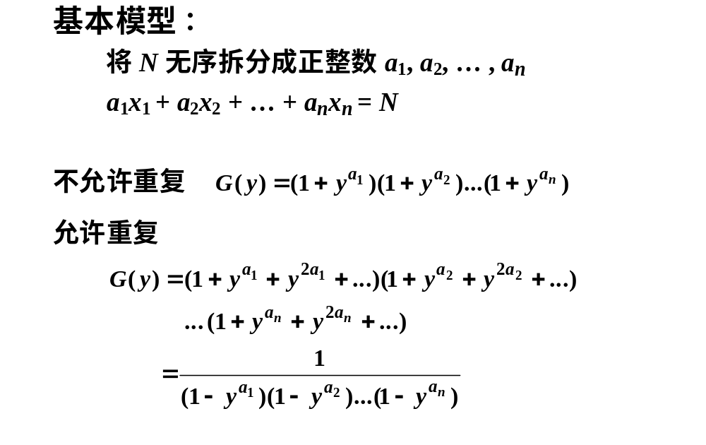
无序拆分

Slide 15
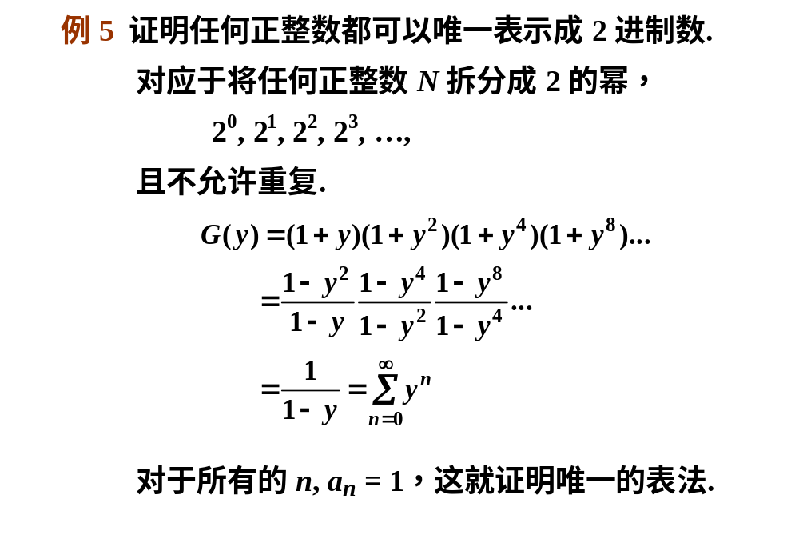
实例

Slide 16
有限制条件的无序拆分
将N无序拆分成正整数 a₁, a₂, … , a_{n}
a₁ x₁ + a₂ x₂ + … + a_{n} x_{n} = N
限制条件：l_{i}≤ x_{i} ≤ t_{i},
转变为方程非负整数解的问题

Slide 17
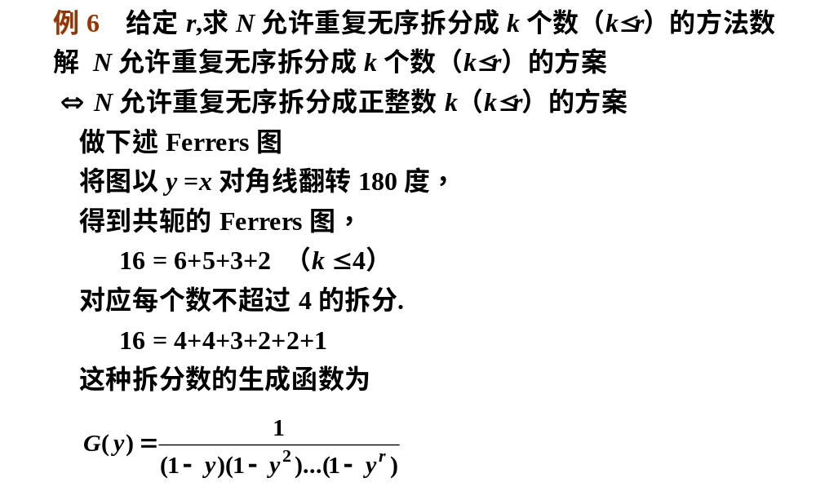
有限制条件的无序拆分
大小k
个数k

Slide 18
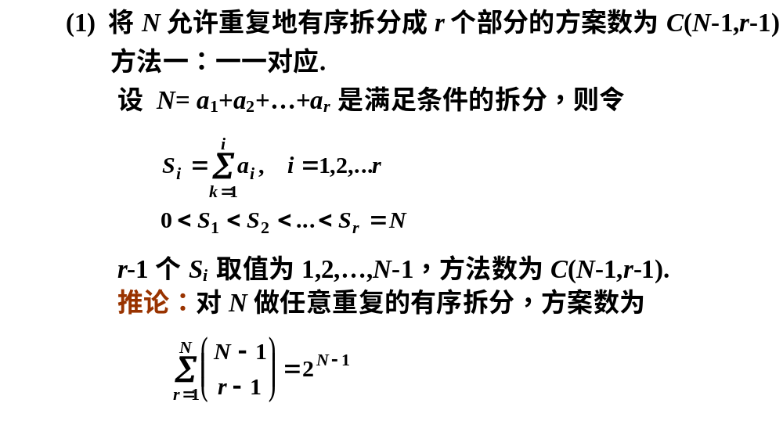
有序拆分

Slide 19
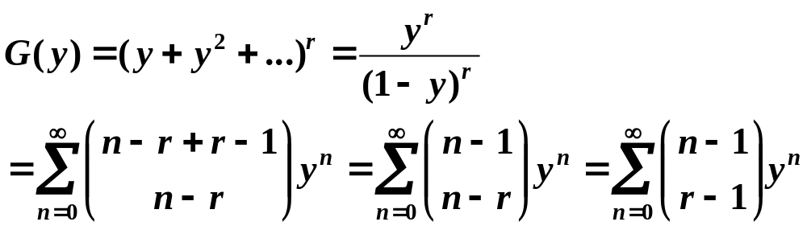
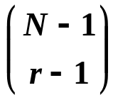
有序拆分(续)
方法二：生成函数.
G(y) = (y+y²+y³+…)^{r} 中 y^{N} 项的系数.
所求的方法数为
(2) 不允许重复有序拆分：不允许重复无序拆分 + 全排列

Slide 20
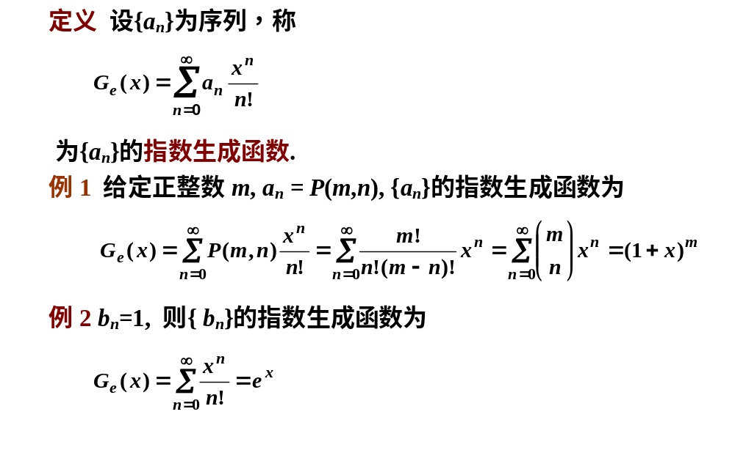
22.5 指数生成函数

Slide 21
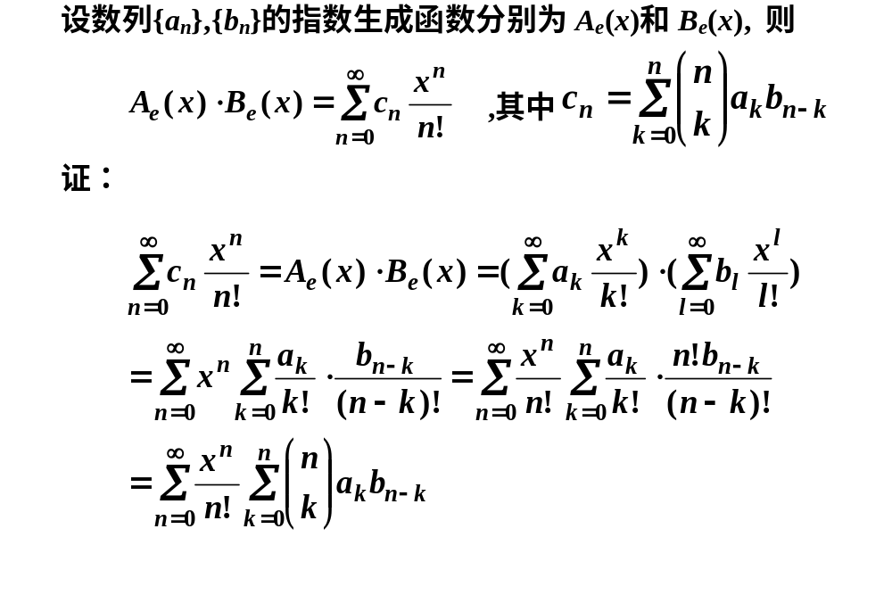
指数生成函数的性质

Slide 22
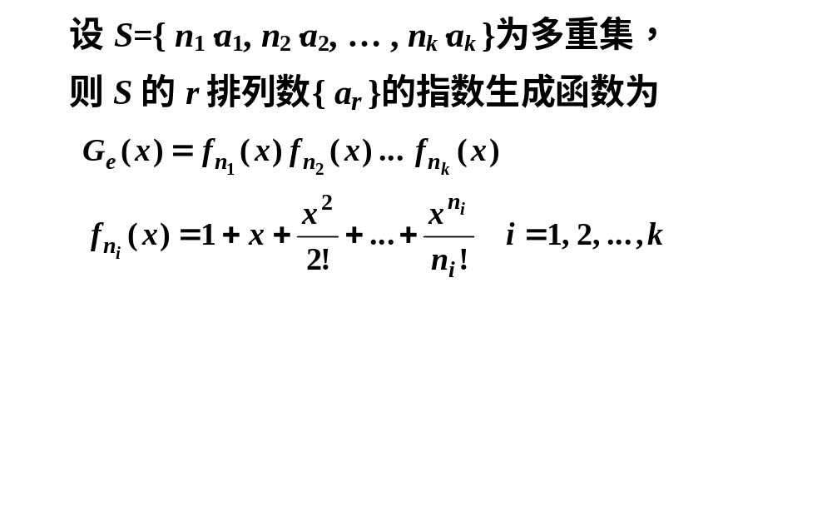
应用-多重集排列计数

Slide 23
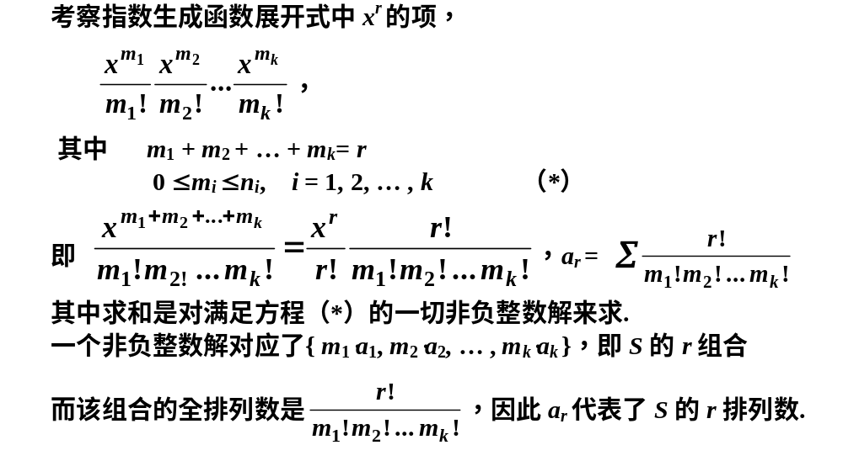
证明：

Slide 24
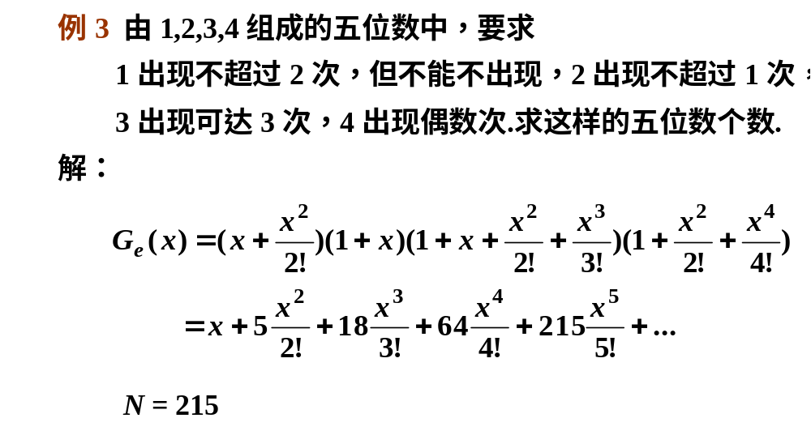
实例

Slide 25
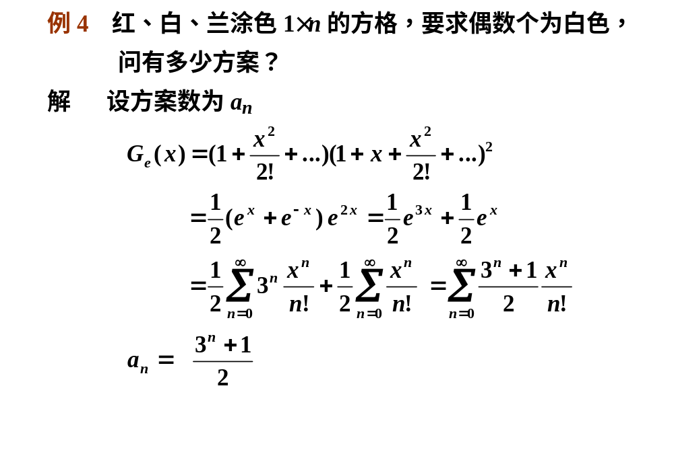
应用(生成函数求法)

